Slide 1
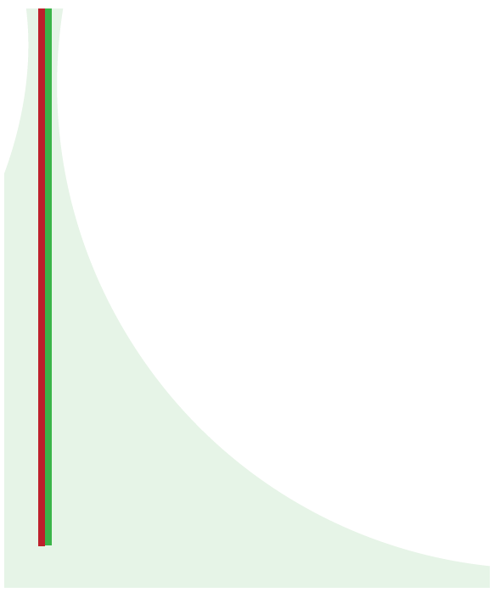
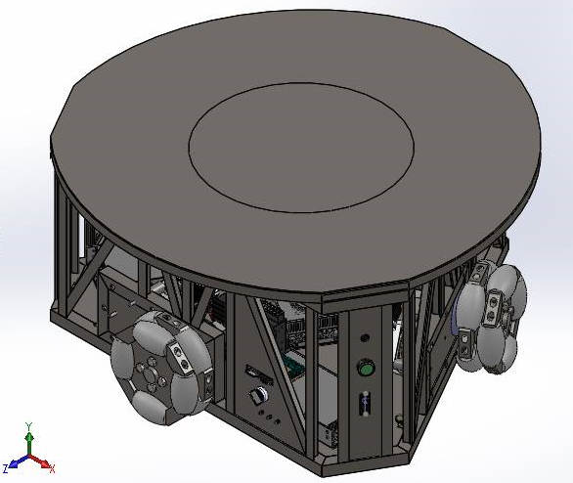
PROYECTO DE TITULACIÓN PREVIO A LA OBTENCIÓN DEL TÍTULO EN INGENIERÍA MECATRÓNICA
TEMA: DISEÑO Y FABRICACIÓN DE UN PROTOTIPO DE PLATAFORMA MÓVIL OMNIDIRRECCIONAL PARA LA EMPRESA SIMYM - SERVICIOS INDUSTRIALES MECÁNICOS Y MECATRÓNICOS
AUTORES:
BERNAL DIEGO
YÉPEZ JOHNNY
2014 - 2015

Slide 2
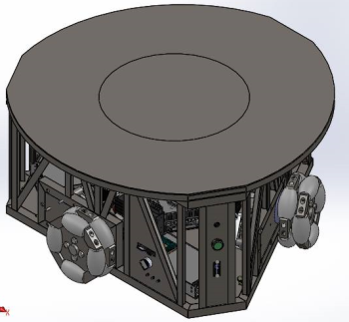
GENERALIDADES
Antecedentes
Justificación
Objetivos
Alcance
Metodología
Descripción del Proyecto

Slide 3
ANTECEDENTES
A lo largo de la historia la humanidad se ha fascinado por máquinas que puedan imitar sus movimientos y realizar tareas que demanden precisión, destinado a sustituir la actividad física del hombre en las tareas repetitivas, monótonas y peligrosas.
Las empresas nacionales dedicadas al diseño y construcción integral de equipos y maquinaria industriales, son pequeñas y están dirigidas por personas que tratan de abrirse un espacio en el mercado, como lo es la empresa beneficiada por este proyecto, SIMYM.
La empresa desde su inicio ha pretendido aplicar el concepto de “Diseño Mecatrónico”, que representa un conjunto de procedimientos multidisciplinarios en busca del mejor diseño posible teniendo en cuenta restricciones como el costo.

Slide 4
JUSTIFICACIÓN
Una de las áreas más influyentes de la Mecatrónica es su aplicación en el diseño de equipos industriales, por lo que se propone la elaboración de un prototipo de plataforma móvil omnidireccional, que trabajando en conjunto con los conocimientos mecatrónicos se podrá conformar una plataforma industrial móvil que servirá para trasladar cargas de hasta 500 kg.
En el campo de la robótica, la importancia de los robots móviles está aumentando constantemente. Como tal la empresa está interesada en diseñar y fabricar un sistema que ejecute de manera armoniosa cada uno de los campos de la ingeniería relacionados.

Slide 5
.
OBJETIVOS
GENERAL
Diseñar e implementar el prototipo de una plataforma con movimiento omnidireccional que transporte una carga máxima de 500 kgf
ESPECÍFICOS
Diseñar un prototipo de rueda que permita que el omni-movimiento sea uniforme (sin interferencia), tomando en consideración el material seleccionado que soporte el peso y lubricación de los rodillos internos.
Realizar un análisis geométrico y de materiales para reducir el peso de la plataforma sin afectar el funcionamiento principal del equipo.
Manufacturar los elementos de la plataforma, según los esquemas de diseño y estudios realizados.
Desarrollar un modelo matemático que se aproxime al comportamiento real de la plataforma, permitiendo así implementar los algoritmos de control para manipular el movimiento en forma automática y manual.
Implementar los algoritmos de control de movimiento planar y analizar el desempeño en el dominio del tiempo.

Slide 6
.
ALCANCE
El proyecto pretende servir como una plataforma para futuras desarrollos de equipos de la empresa y camino para el desarrollo en la industria ecuatoriana donde se requiera la movilización de grandes cargas en espacios reducidos.
El costo elevado de este tipo de robot representa un obstáculo para su uso en Ecuador. Por lo tanto, con el desarrollo de este proyecto se pretende diseñar y construir un robot móvil con características similares a las que presentan equipos extranjeros a un menor costo, para lo cual se utilizarán materiales, componentes y controladores con altas prestaciones, que sirvan como prototipo para posteriores investigaciones, desarrollos y mejoras, aumentando la efectividad, eliminando tiempos muertos en las industrias marcando así un precedente importante en la innovación de producción en la que debe involucrarse nuestro país.

Slide 7
DESCRIPCIÓN DEL PROYECTO
.
Datos técnicos del Robot Omnidireccional
Variables | Datos | Unidades
Capacidad de Carga | 0.5 | Ton
Números de ruedas | 3
Diámetro de las ruedas | 250 [máximo] | mm
Velocidad | 0.8 | m/s
Forma | Triangular – Equilátero
Dimensiones | 700 (lado) y 400 (altura) [aprox.] | mm
Alimentación | Fuentes Cableadas | VAC
Peso | 100 | kgf
Sentidos de movimientos de la Plataforma Omnidireccional

Slide 8
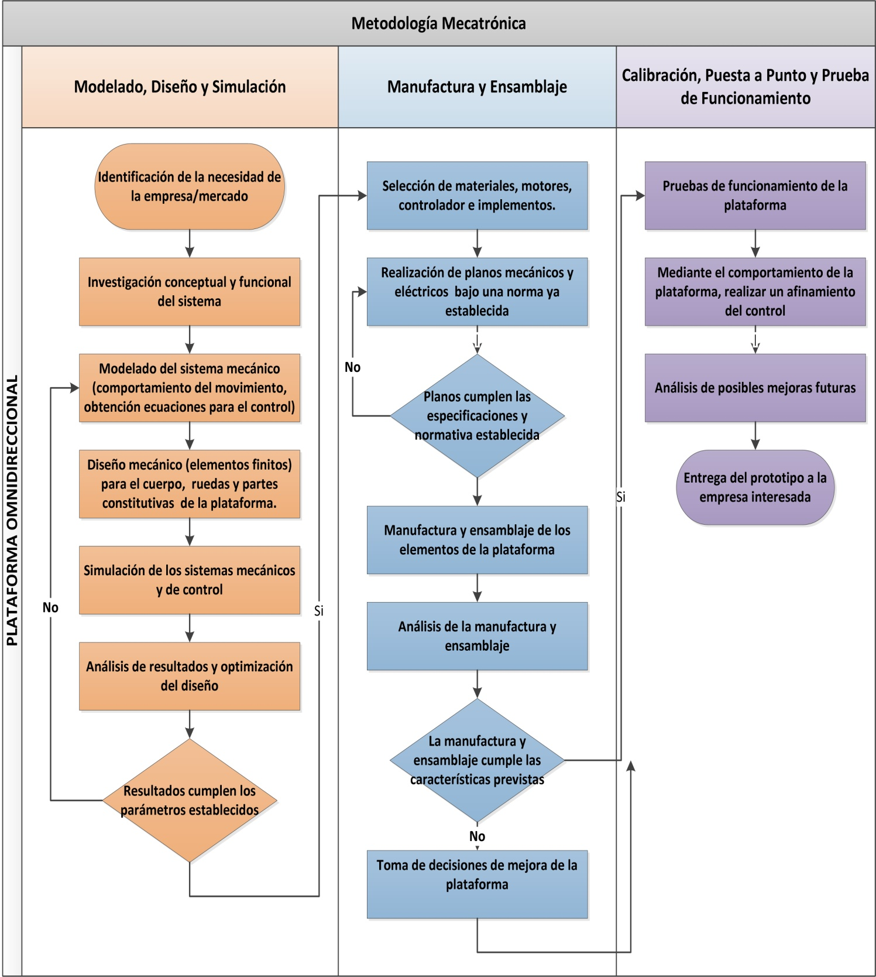
METODOLOGÍA
.

Slide 9
MARCO TEÓRICO
Movilidad Omnidireccional
Motor Eléctrico
Microcontrolador

Slide 10
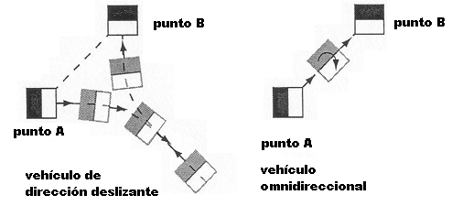
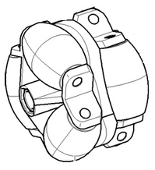
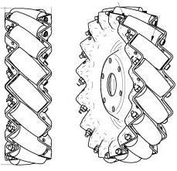
MOVILIDAD OMNIDIRECCIONAL
.
Movimiento de A a B: dirección deslizante (izq.) y movimiento omnidireccional (der.) (Steinbuch, 2006)
Rueda Omnidireccional (Festo Didactic)
Rueda Mecanum (Robotc)

Slide 11
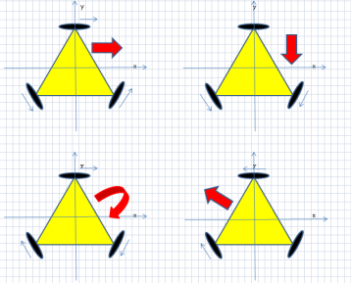
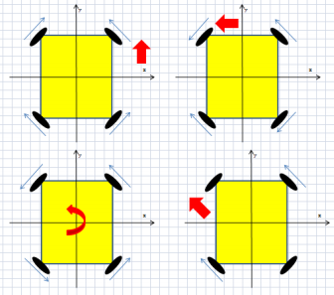
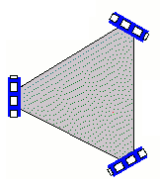
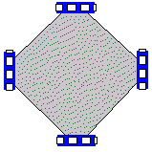
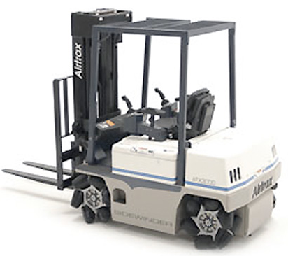
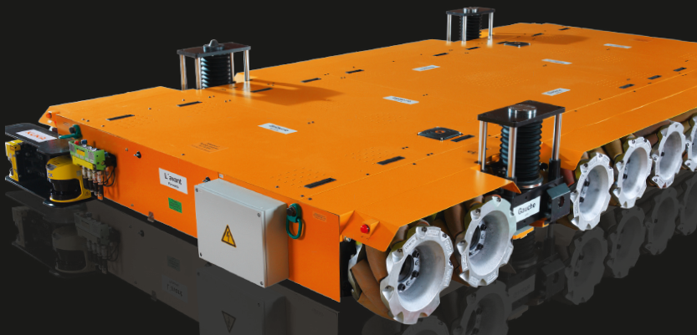
CONFIGURACIONES DE UN VEHÍCULO OMNIDIRECCIONAL
.
Vehículo con tres ruedas omnidireccionales
(Omni-wheel)
Vehículo con cuatro ruedas omnidireccionales
(Omni-wheel)
Plataforma Kuka
(iVT International Off-Highway, 2013)
Vehículo con ruedas Mecanum
(Coyright Vehicle Technologies, Inc., 2011)

Slide 12
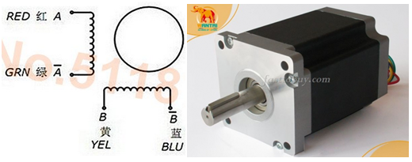
MOTOR ELÉCTRICO
.
Comparación Motor PAP con Servomotor (Conti)
Motor paso a paso | Servomotor de c.c
No necesita realimentación (control en lazo abierto) | Es esencial la realimentación (potenciómetro, codificadores, etc)
Pobre relación potencia-volumen, por eso son más grandes | Buena relación potencia-volumen
Robustos, envejecen muy lentamente | Presentan envejecimiento de las escobillas
Propenso a resonancia - ruido | Movimiento suave
No posee sistema de ventilación, propenso a sobrecalentamiento | El sistema de ventilación se contamina fácilmente
Motor a pasos (Wantai)

Slide 13
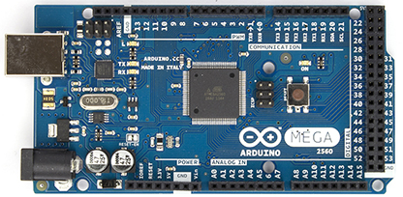
MICROCONTROLADOR
.
Comparación entre Arduino Mega 2560 y PIC16F1947 (Arduino) y (MicroChip, 1998-2014)
Descripción | Arduino Mega 2560 | PIC16F1947
Arquitectura | 8 bits | 8 bits
Voltaje de operación | 5 V | 1.8 – 5.5 V
Oscilador Interno | 16 MHz | 32 MHz
Pines digitales E/S | 54 | 54
Pines análogos | 16 | 17
Memoria Flash | 256 KB | 16 KB
Memoria Ram | 8KB | 1 KB
Maestro Esclavo SPI | 1 | 2
UART | 4 | 2
Timer | 2 x 8-bit, 3 x 16-bit | 4 x 8-bit, 1 x 16-bit
Rango de temperatura | -40C a 125C | -40C a 85C
Arduino Mega 2560 (Arduino)

Slide 14
MODELAMIENTO MATEMÁTICO
Cinemático
Traslación
Rotación
Dinámico

Slide 15
DISEÑO MECATRÓNICO
Mecánico
Rueda Omnidireccional
Sistema de transmisión
Estructura metálica
Programación y simulación
Electrónico
Algoritmo en Matlab
Algoritmo en Arduino
Selección de componentes
Cableado

Slide 16
MANUFACTURA

Slide 17
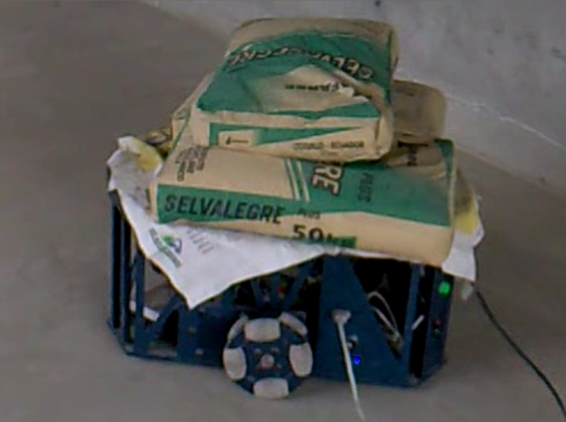
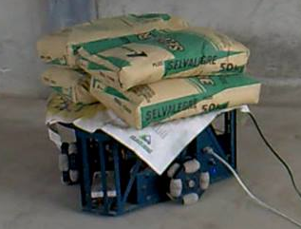
PRUEBA
Carga | 150 kgf
Divergencia en Y | 2 cm
Divergencia en X | 2.5 cm
Tiempo de operación | 125 s
Observaciones | Ninguna
Tabla: Prueba con carga de 150 kgf
Plataforma con 150 kgf de carga
Carga | 200 kgf
Divergencia en Y | ----
Divergencia en X | ----
Tiempo de operación | ----
Observaciones | No cumple con la trayectoria.
Tabla: Prueba con carga de 200kgf
Plataforma con 200 kgf de carga

Slide 18
CONCLUSIONES Y RECOMENDACIONES
La velocidad máxima de los motores es de 300 rpm y un torque de 9 Nm, con la reducción de 4:1, las ruedas logran valores máximos de 75 RPM y 36 Nm.
El prototipo es capaz de trasladar una carga máxima de 150 kgf, por lo tanto, no cumple con el objetivo planteado, es necesario cambiar la transmisión de bandas por un sistema de tornillo sin fin–piñón.
Un sistema de transmisión tornillo sin fin – piñón, logra aumentar la reducción 20:1, alcanzando un torque de 180 Nm pero disminuyendo la velocidad hasta 15 rpm, siendo aún mayor que la velocidad alcanzada puesta a prueba.
La transmisión debe producir movimientos regulares, estables y ser capaces de reaccionar rápidamente en las aceleraciones y desaceleraciones.
El torque nominal del motor está relacionado directamente con el peso de la plataforma, el peso de la plataforma con el tamaño de la misma, el tamaño de la plataforma en relación con las dimensiones de los elementos internos. Por lo tanto es necesario relacionar estas condiciones de forma tal que cada una se adapte a la otra.
El material del rodillo debe poseer alta resistencia mecánica, alto poder amortiguador (elasticidad), repelencia al agua (no ser absorbente de humedad). En conclusión un material similar al caucho o poliuretano.

Slide 19
CONCLUSIONES Y RECOMENDACIONES
Tomar en cuenta el espesor de la pintura en los planos, para tener las dimensiones y ajustes adecuados en el momento de ensamblar.
La plataforma a ser móvil posee vibraciones, lo cual afecta a las uniones de pernos, sus ajustes deben ser supervisado y verificado con torquímetro.
Existe margen de error en la trayectoria, esto se debe a deslizamiento, se recomienda no despreciarlo.
En el modelo matemático se consideró que el centro de gravedad de la carga es coincidente con el centro de la plataforma, ocasionando que un motor trate de ejercer un torque mayor a los calculados por la simulación, para evitar incluir esta condición en el cálculo; se opta por aumentar la reducción.
Como trabajo a futuros, se recomienda lo siguiente:
Incluir los dos sistemas: global y local, como opciones a utilizar para el operador.
Utilización baterías de litios y para ello; el cálculo de la máxima capacidad de amperios-hora y el diseño de un circuito de carga y descarga.
Utilización de sensores de localización como GPS, sensores para detectar y lograr evitar obstáculo.
Utilización de un mejor dispositivo de mando.
Reemplazo del microcontrolador por un procesador, para eliminar el uso de la memoria SD y así evitar la movilización entre la computadora y la plataforma, alcanzando disminuir el tiempo muerto y logrando una operación a tiempo real.

Slide 20
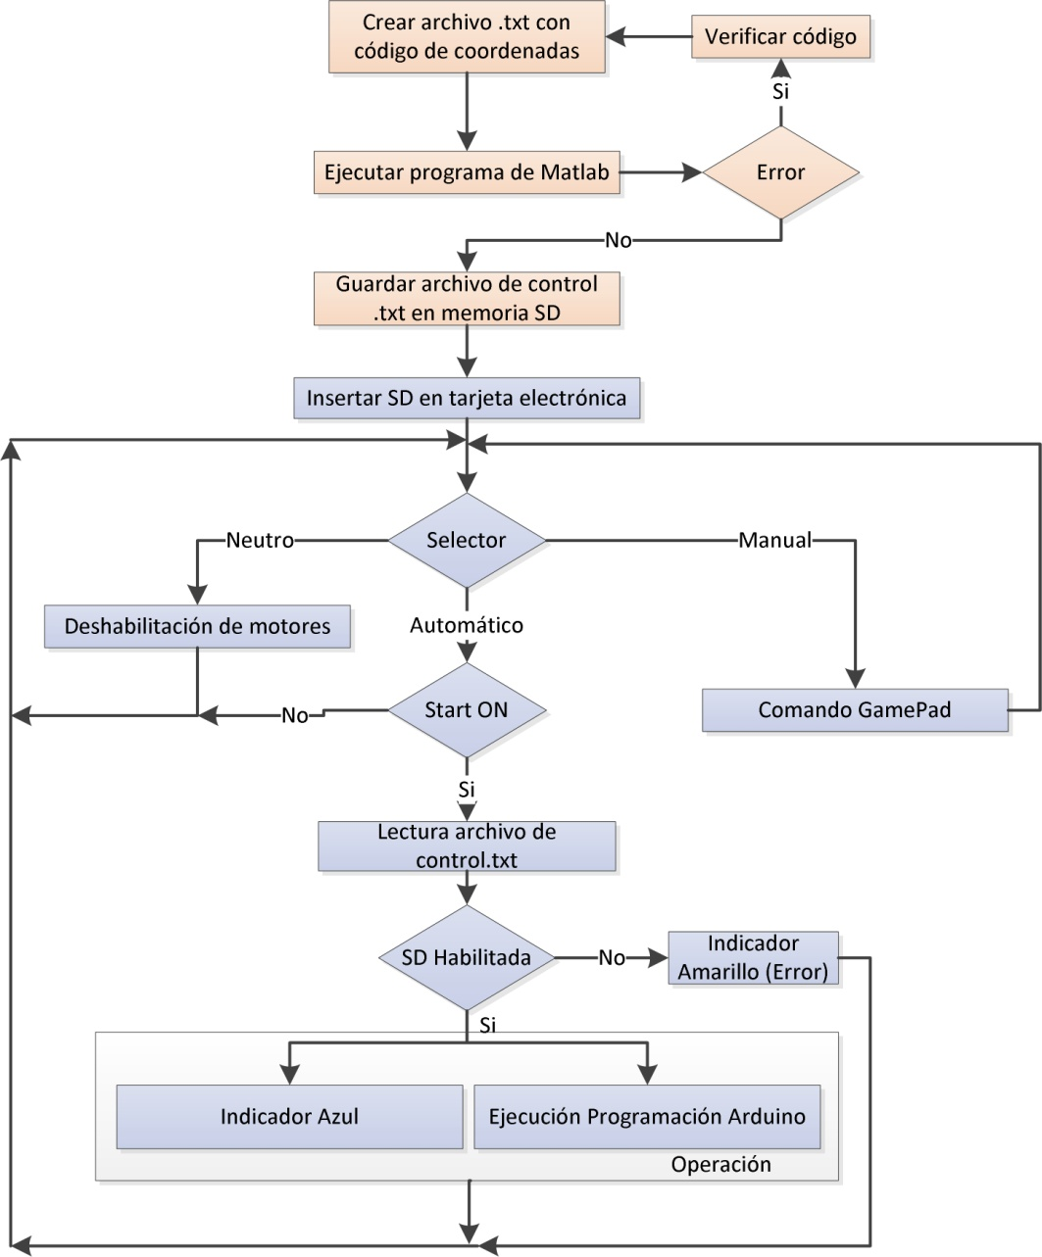
FUNCIONAMIENTO

Slide 21
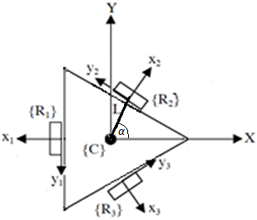
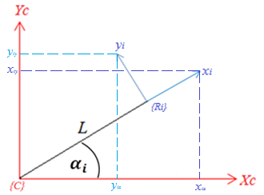
TRASLACIÓN
Sistema de referencia de la rueda omnidireccional
Esquema cinemático del robot (Muñoz Martínez)
$$\left\{\begin{aligned}x_{i}=r∗φ_{i} \\ y_{i}=−R∗∅_{ix }\end{aligned}\right.$$
$$\left\{\begin{aligned}r∗φ_{i}=\frac{1}{\cos\left( α_{i}\right) }Xc−\frac{\sin\left(α_{i}\right)}{\cos\left( α_{i}\right) }R∅_{ix}−L \\ r∗φ_{i}=\frac{1}{\sin\left( α_{i}\right)}Yc+\frac{\cos\left( α_{i}\right) }{\sin\left(α_{i}\right)}R∅_{ix}−L\end{aligned}\right.$$
Sistema de referencia: Plataforma - Rueda
$$\left\{\begin{aligned}Xc=\left(x_{i}+L\right)∗\cos\left(α_{i}\right)−y_{i}∗sin\left(α_{i}\right) \\ Yc=\left(x_{i}+L\right)∗sin\left(α_{i}\right)+y_{i}∗cos\left(α_{i}\right)\end{aligned}\right.$$

Slide 22
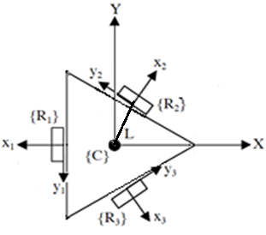
TRASLACIÓN
$$∅_{ix}=\frac{\sin\left(α_{i}\right)}{R}Xc−\frac{\cos\left(α_{i}\right)}{R}Yc$$
 | Rueda 1 | Rueda 2 | Rueda 3
$$α_{i}$$ | $${180}^{0}$$ | $${60}^{0}$$ | $${−60}^{0}$$
Tabla: Parámetros configuración cinemática
Esquema cinemático del robot (Muñoz Martínez)
$$\left\{\begin{aligned}∅_{1x}=\frac{1}{R}Yc \\ ∅_{2x}=\frac{\sqrt{3}}{2R}Xc−\frac{1}{2R}Yc \\ ∅_{3x}=−\frac{\sqrt{3}}{2R}Xc−\frac{1}{2R}Yc\end{aligned}\right.$$
GO BACK

Slide 23
ROTACIÓN
$${L∗θc=y}_{i}$$
$$L∗θc=−R∗θ_{ix }$$
$$\left\{\begin{aligned}θ_{1x}=−\frac{L}{R}θc \\ θ_{2x}=−\frac{L}{R}θc \\ θ_{3x}=−\frac{L}{R}θc\end{aligned}\right.$$
Esquema del movimiento rotacional

Slide 24
MATRIZ CINEMÁTICA
$$θ_{ix}=Traslación+Rotación$$
$$\left(\begin{matrix}θ_{1x} \\ θ_{2x} \\ θ_{3x}\end{matrix}\right)=\left(\begin{matrix}0 & \frac{1}{R} & −\frac{L}{R} \\ \frac{\sqrt{3}}{2R} & −\frac{1}{2R} & −\frac{L}{R} \\ −\frac{\sqrt{3}}{2R} & −\frac{1}{2R} & −\frac{L}{R}\end{matrix}\right)∙\left(\begin{matrix}Xc \\ Yc \\ θc\end{matrix}\right)$$
$$J$$
$$\left(\begin{matrix}ω_{1x} \\ ω_{2x} \\ ω_{3x}\end{matrix}\right)=\left(\begin{matrix}0 & \frac{1}{R} & −\frac{L}{R} \\ \frac{\sqrt{3}}{2R} & −\frac{1}{2R} & −\frac{L}{R} \\ −\frac{\sqrt{3}}{2R} & −\frac{1}{2R} & −\frac{L}{R}\end{matrix}\right)∙\left(\begin{matrix}v_{Cx} \\ v_{Cy} \\ ω_{C}\end{matrix}\right)$$
GO BACK

Slide 25
DINÁMICA
$$τ=\frac{d}{dt}\left(\frac{∂ℒ}{∂ω_{ix}}\right)−\frac{∂ℒ}{∂θ_{ix}}$$
$K_{T}=\frac{1}{2}M({{\dot{x}}_{c}}^{2}+{{\dot{y}}_{c}}^{2})$
$$ℒ=K_{T}+K_{R}$$
$$K_{R}=\frac{1}{2}I_{c}{\dot{θ_{c}}}^{2}+\frac{1}{2}I_{R}\left({ω_{1x}}^{2}+{ω_{2x}}^{2}+{ω_{3x}}^{2}\right)$$
$$τ_{1x}=\left(\frac{4}{9}MR^{2}+\frac{I_{c}R^{2}}{9L^{2}}+I_{R}\right)∝_{1x}$$
$$τ_{2x}=\left(\frac{4}{9}MR^{2}+\frac{I_{c}R^{2}}{9L^{2}}+I_{R}\right)∝_{2x}$$
$$τ_{3x}=\left(\frac{4}{9}MR^{2}+\frac{I_{c}R^{2}}{9L^{2}}+I_{R}\right)∝_{3x}$$
GO BACK

Slide 26
DISEÑO MECÁNICO
Plataforma móvil omnidireccional
Rueda Omnidireccional
Eje del rodillo
Rodillo
Base de la rueda
Sistema de transmisión
Eje central
Rodamientos
Estructura de la plataforma
DISEÑO MECÁNICO
ENSAMBLE
PIEZAS
Bandas y poleas
Tensionador
MENU

Slide 27
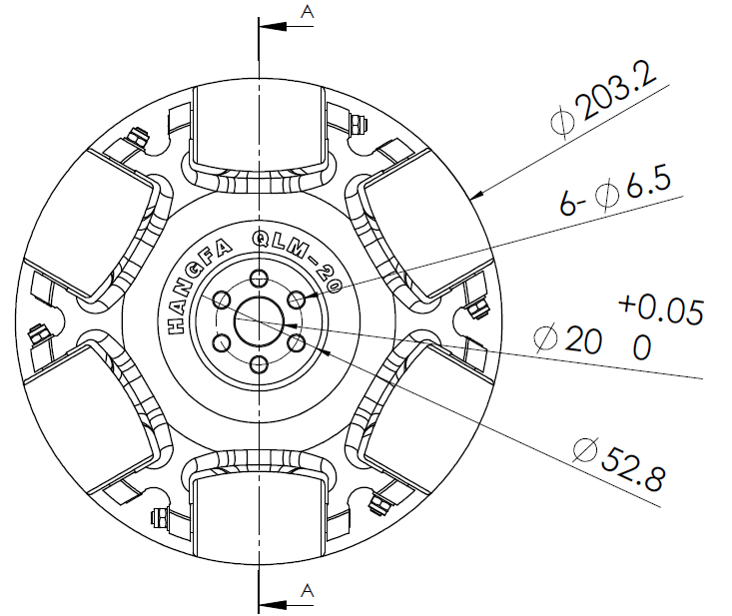
RUEDA OMNIDIRECCIONAL
QLM-20 Omni Wheel (HANGFA)
Diseño geométrico de la rueda
Diámetro: 203.2mm
Número de rodillos: 12
Capacidad de carga: 160 kg
GO BACK

Slide 28
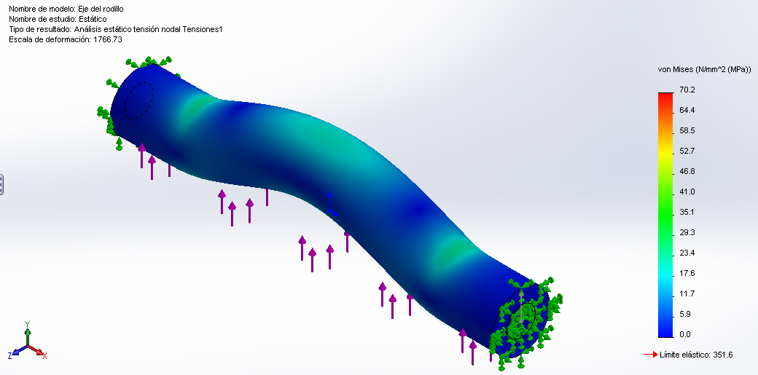
EJE DEL RODILLO
Análisis Estático
Momento
Análisis de fatiga
Factores de fatiga
FEM
Diámetro
Resistencia a la fatiga
Esfuerzo máximo
Factor de seguridad al cortante del perno
Factor de seguridad a la fatiga
Límite de fluencia - tabla
Factor de seguridad a la fluencia
Perno
Fuerza cortante
Esfuerzo máximo es de $70,2MPa$, sin que supere el esfuerzo admisible de $351,57MPa$.
Deformación de 0,005mm aproximadamente.
GO BACK
El factor de seguridad mínimo es de un valor de $5$ superando al valor del diseño anteriormente estimado.

Slide 29
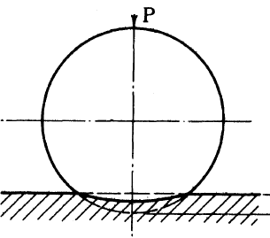
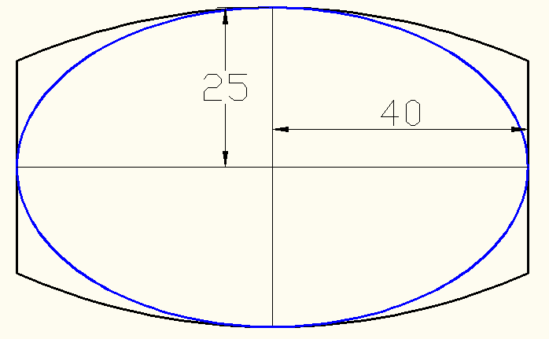
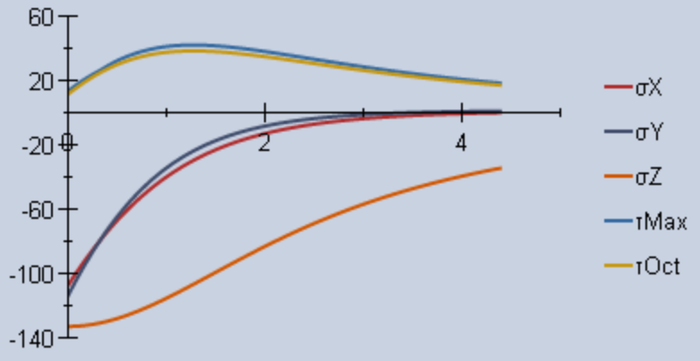
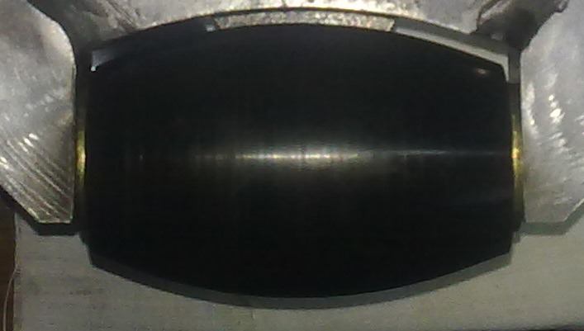
RODILLO
Contacto Esférico (Puttock & Thwaite, 1969)
Aproximación con elipsoide
Gráfica de la evolución de esfuerzos y cortantes para el elipsoide (Mesys)
Propiedades mecánicas duralón (EduPack, 2009)
Densidad | 1.12e3 – 1.14 kg/m^3
Módulo Young | 2.62 – 3.2 GPa
Coef. de Poisson | 0.34 – 0.36
Límite Elástico | 50 – 94.8 MPa
Resistencia a tracción | 90 – 165 MPa
Resistencia a compresión | 55 – 104 MPa
GO BACK
Rodillo de Duralón implementado

Slide 30
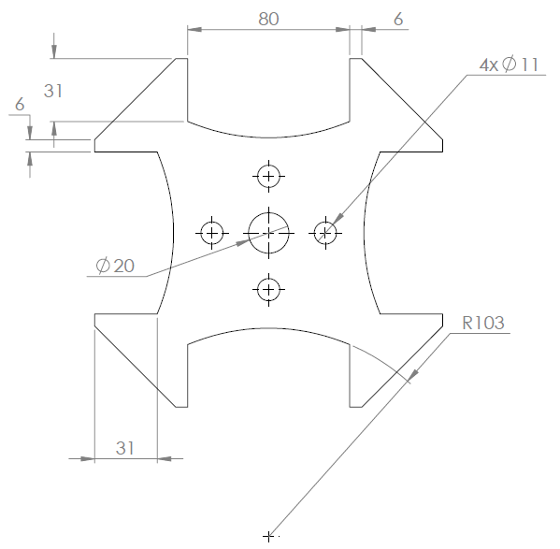
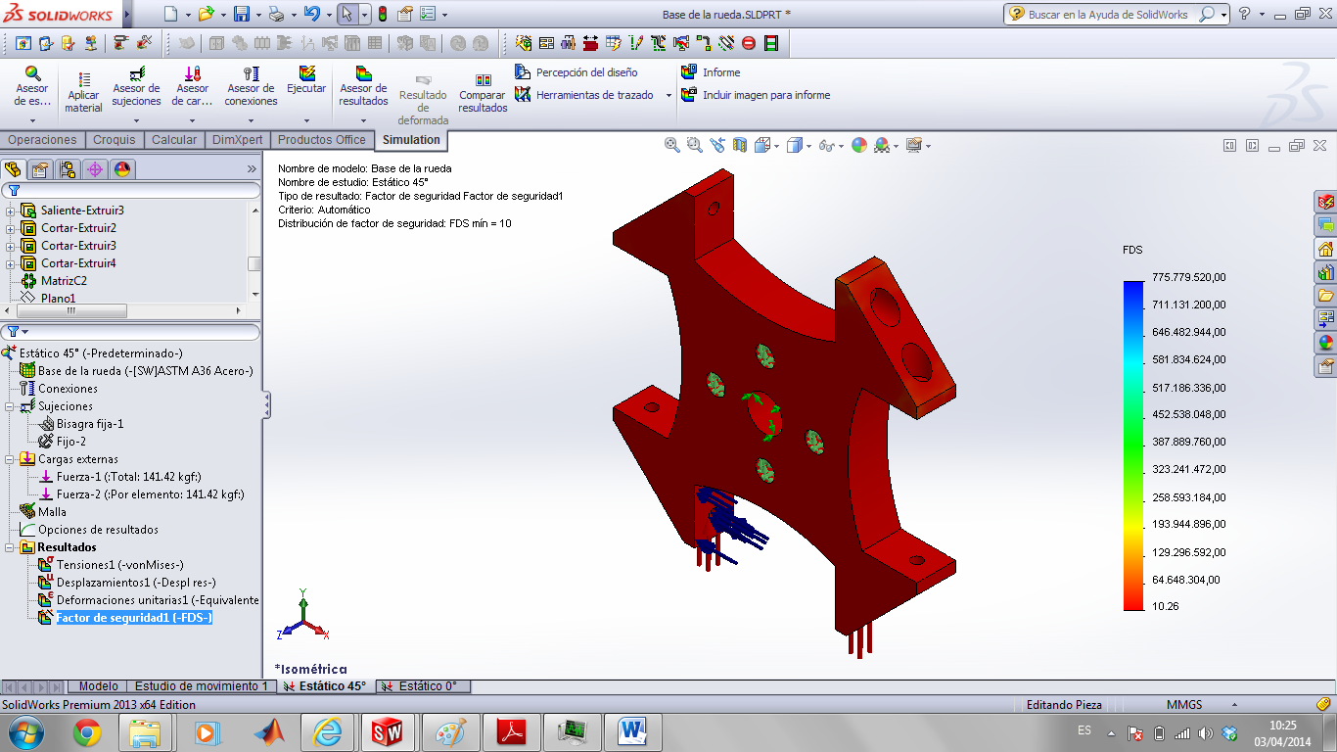
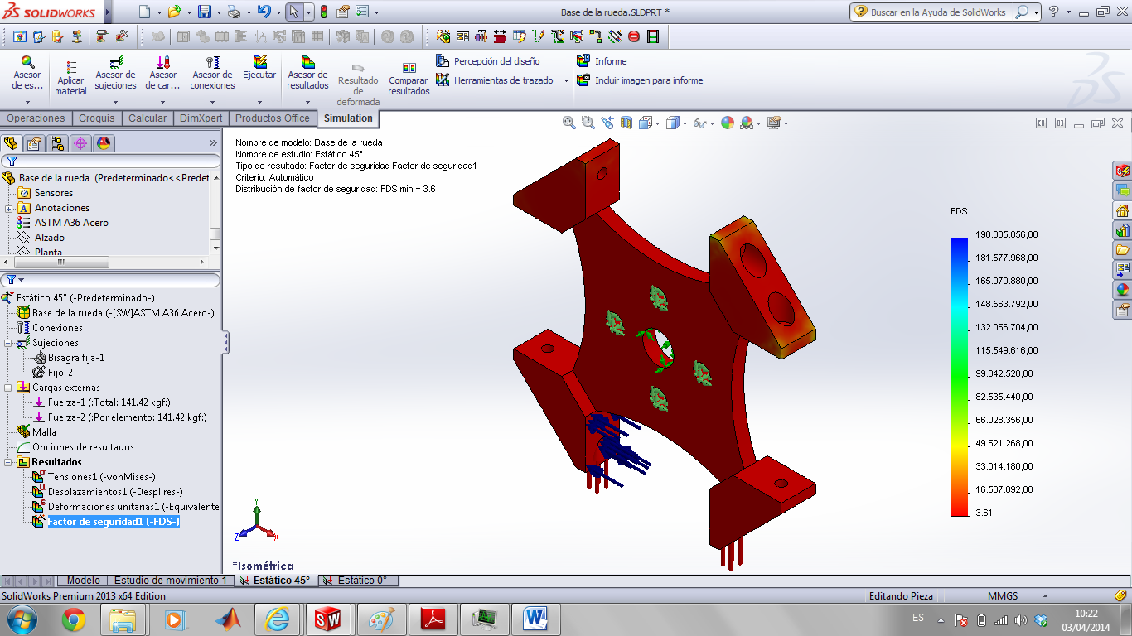
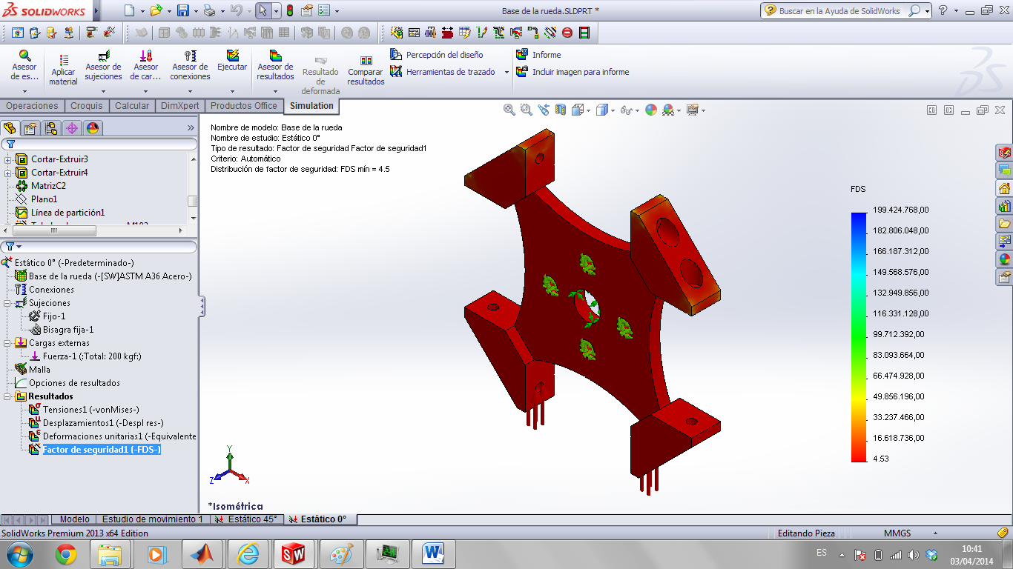
BASE DE LA RUEDA
Diagrama de la rueda
El diseño está sobredimensionado con factor de 10,26
GO BACK
Se tiene un factor confiable e ideal de 3.6
Se tiene un factor de 4.53

Slide 31
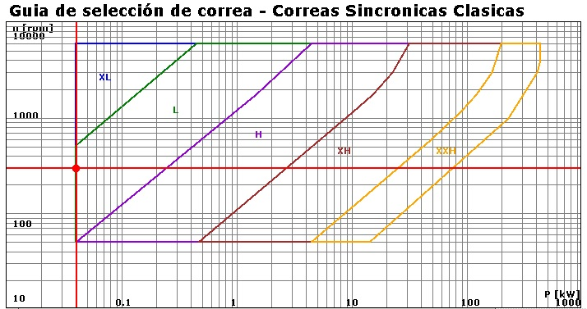
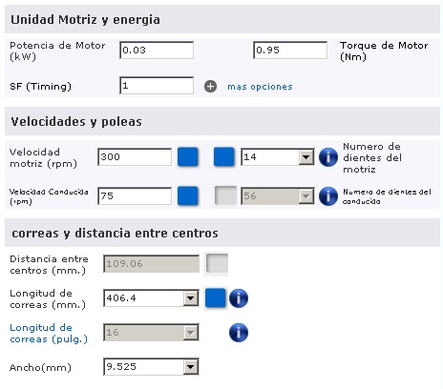
BANDA SINCRÓNICA
Selección de
banda
Potencia del motor
Unidad
motriz
Potencia del motor
Correa y distancias entre centros
Factor de servicio
Torque del motor
Factor de servicio
Número de dientes motriz
Velocidad del motor
Velocidades
y polea
Velocidad motriz
Velocidad conducido o número de dientes conducido
Ancho de correa
Distancia entre centros
Longitud de correa
Selección de correas sincrónicas
Cálculo factor de servicio

Slide 32
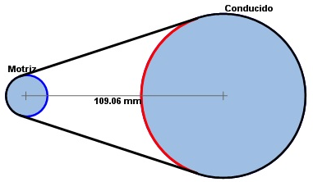
BANDA SINCRÓNICA
Servicio | Designación | Paso p, pulgadas
Extra ligero | XL | 1/5
Ligero | L | 3/8
Pesado | H | 1/2
Extra pesado | XH | 7/8
Doble extra pesado | XXH | 1 1/4
Correa
Designación | PHG 160-XL-037
Ancho de la correa (mm) | 9.525
Factor de servicio actual | 0.55
Potencia de la correa (kW) | 0.03
Masa de correa (kg) | 0.01
Sistema banda – polea (SKF)
Sistema silencioso, no necesita lubricación, resulta poco costoso de construir, puede ser utilizado como fusible mecánico
Polea Motriz
Designación | PHP 14XL037RSB
Diámetro de referencia (mm) | 22.64
Número de dientes | 14
Paso (in) | 0.2
Polea Conducida
Designación | PHP 56XL37.5RTB
Diámetro de referencia (mm) | 90.55
Número de dientes | 56
Paso (in) | 0.2
GO BACK

Slide 33
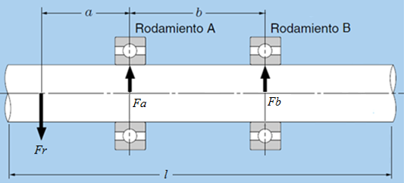
EJE CENTRAL
Distancia de los rodamientos
Diámetro
Resistencia a la fatiga
Esfuerzo máximo
Factor de seguridad a la fatiga
Factores de concentración de esfuerzos
Reacciones de los rodamientos
Momento
Factores de fatiga
DCL del eje central o de la rueda

Slide 34
EJE CENTRAL
$$b=40mm$$
$$b=80mm$$
Gráfico de cortante y momento(MDSolids-3.5)
Gráfico de cortante y momento(MDSolids-3.5)
$$Fa=5.64 kN$$
$$Fb=−3.68 kN$$
$$M=−147 150 Nmm$$
$$Fa=3.8 kN$$
$$Fb=−1.84 kN$$
$$M=−147 150 Nmm$$
GO BACK
$$D={\left\{\frac{16 n_{f}}{Sy π}{\left[4 M^{2}+3 τ^{2}\right]}^{1/2}\right\}}^{1/3}=30 mm$$

Slide 35
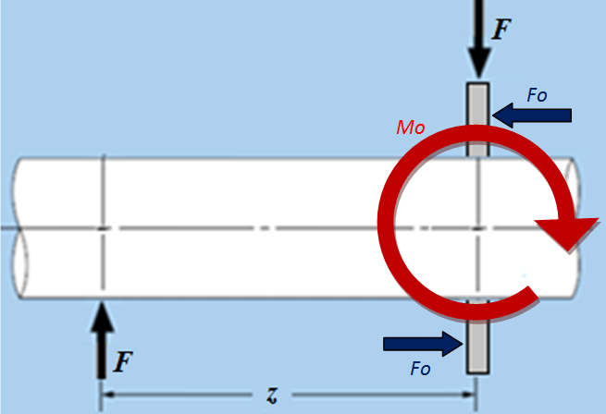
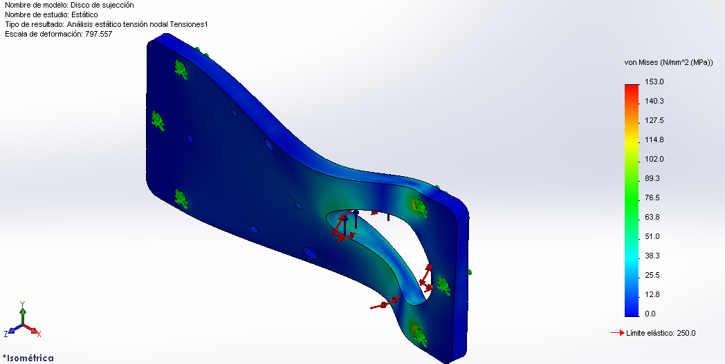
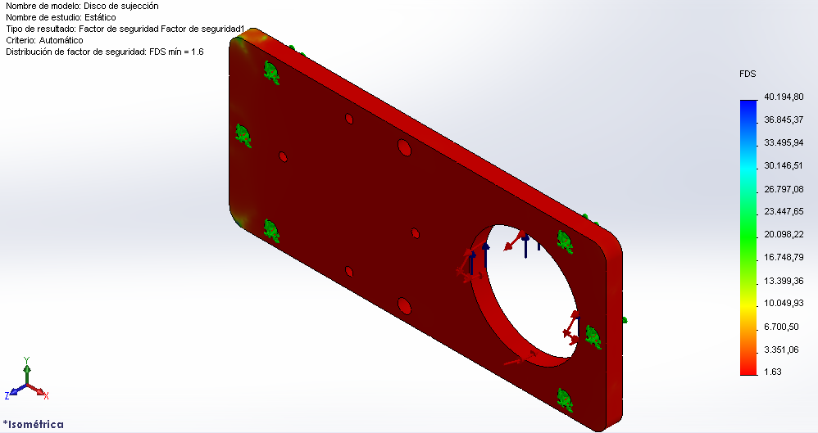
ESTRUCTURA METÁLICA
Diagrama de cuerpo libre Eje - Placa
El esfuerzo máximo es de 153 MPa, teniendo un límite de 250 MPa.
Ubicación de la placa(SolidWorks, 2013)
Se confirma que el factor de seguridad es de 1,63 teniendo un espesor de 12 mm.

Slide 36
ESTRUCTURA METÁLICA
Plataforma omnidireccional(SolidWorks, 2013)
DCL de la plataforma – vista isométrico (SolidWorks, 2013)
El esfuerzo máximo es de 124 MPa.
GO BACK
Se obtiene una deformación 0.18 mm.
Factor de seguridad 2

Slide 37
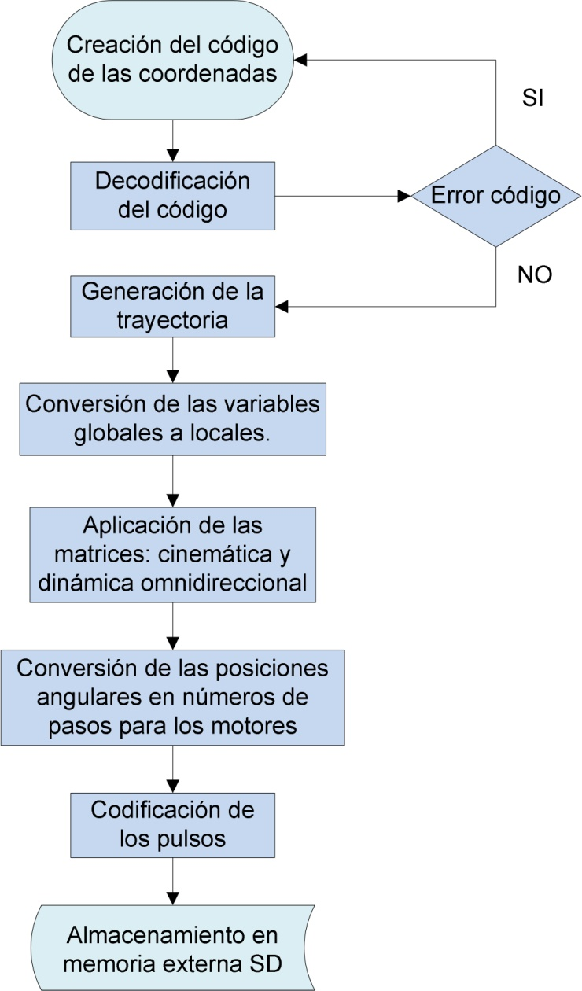
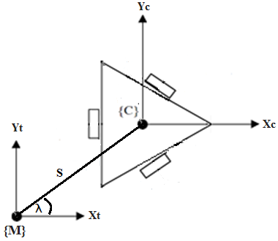
ALGORITMO DE MATLAB
Trayectoria – Desplazamiento (Matlab 2011)
Trayectoria lineal: $line$ $x$ y, $v$ $a$
Trayectoria curva: $circ$ $x$ y $r$ $±$, $v$ $a$
Giro de su propio eje: rotate $θ_{G}$,$ω_{G}$ $α_{G}$
Tiempo de espera: wait t
Derivada de trayectoria – Velocidad (Matlab 2011)
Sistema de referencia Local – Global
$$\left\{\begin{aligned}{Xc}_{i}={Xc}_{i−1}+S∙\cos\left(λ−{θt}_{i}\right) \\ {Yc}_{i}={Yc}_{i−1}+S∙cos\left(λ−{θt}_{i}\right)\end{aligned}\right.$$
Derivada de la velocidad – Aceleración (Matlab 2011)
$$S=\sqrt{{\left({Xt}_{i}−{Xt}_{i−1}\right)}^{2}+{\left({Yt}_{i}−{Yt}_{i−1}\right)}^{2}}$$
$$λ=\tan^{−1}\left(\frac{{Yt}_{i}−{Yt}_{i−1}}{{Xt}_{i}−{Xt}_{i−1}}\right)$$
Diagrama del algoritmo de Matlab

Slide 38
ALGORITMO DE MATLAB
Velocidad angular ω(t) (Matlab 2011)
Torque vs Tiempo (Matlab 2011)

Slide 39
ALGORITMO DE MATLAB
Potencia vs Tiempo (Matlab 2011)
En esta trayectoria se obtuvo los siguientes valores en general: Una potencia de 26 W capaz de girar a 10 RPM para ejercer un torque de 37 Nm.
GO BACK

Slide 40
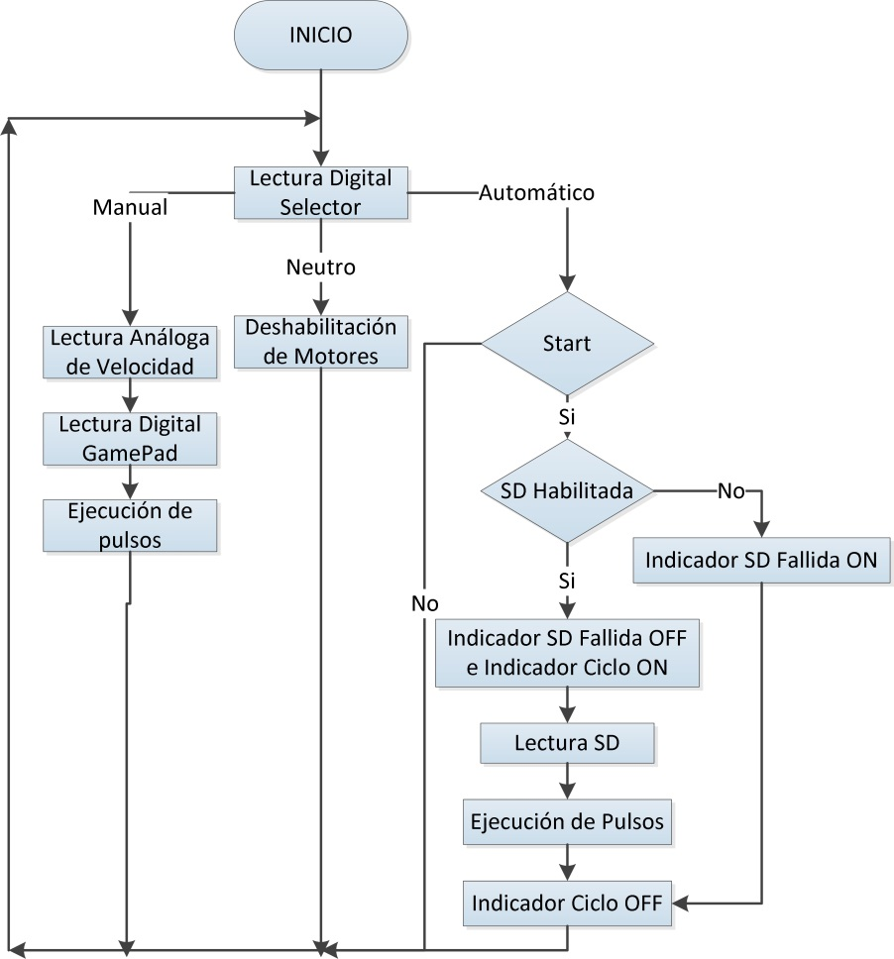
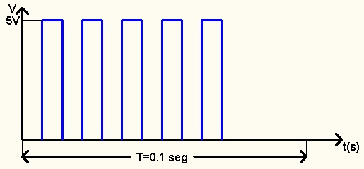
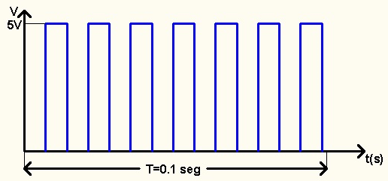
ALGORITMO ARDUINO
Configuración Timer1 (500us)
Configuración Timer1 (10us)
Diagrama general algoritmo Arduino

Slide 41
ALGORITMO ARDUINO
LECTURA DE CARACTERES:
ABCDEF
A: Número de pulsos a ser ejecutados del Motor 1 (200 pulsos máximo – 300 RPM)
B: Dirección en ese periodo del Motor 1
C: Número de pulsos a ser ejecutados del Motor 2
D: Dirección en ese periodo del Motor 2
E: Número de pulsos a ser ejecutados del Motor 3
F: Dirección en ese periodo del Motor 3
Descripción | Observaciones
Entradas digitales | Resistencia Pull Up
Timer1 | 10us
Timer3 | 1 seg
Lectura Tarjeta SD | Comunicación SPI
Periodo de lectura SD | 0.1 seg
Ancho de pulso | 10-15 us
GO BACK
Tabla: Descripciones generales programación Arduino

Slide 42
ELÉCTRICA Y ELECTRÓNICA
MOTOR A PASOS
Especificaciones generales del motor (WANNTAI)
Precisión Paso | Temperatura Máxima | Rango Temperatura Ambiente | Resistencia de Aislamiento
±5% | 80°C Max | 20C ~ +50°C | 100MΩ Min 50V DC
Modelo | 85BYGH450D-008
Paso Angular (grados) | 1.8
Longitud Motor L(mm) | 99
Tasa Voltaje (V) | 2.13
Tasa Corriente (A) | 5.6
Resistencia Fase (Ω) | 0.38
Inductancia Fase (mH) | 4.1
Par de Retención (N.m) | 7.7
Calibre Cable (NO.) | 4
Par Detención (N.m) | 9.5
Peso Motor (kg) | 4
Identificación de bobinas del motor (WANTAI)

Slide 43
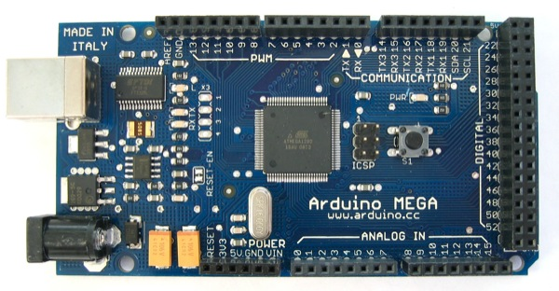
ELÉCTRICA Y ELECTRÓNICA
MICROCONTROLADOR
Arduino Mega 2560 (Arduino)
Microcontrolador | ATmega1280
Voltaje de funcionamiento | 5V
Voltaje de entrada (recomendado) | 7-12V
Voltaje de entrada (limite) | 6-20V
Pines E/S digitales | 54 (14 proporcionan salida PWM)
Pines de entrada analógica | 16
Intensidad por pin | 40 mA
Intensidad en pin 3.3V | 50 mA
Memoria Flash | 128 KB
SRAM | 8 KB
EEPROM | 4 KB
Velocidad de reloj | 16 MHz

Slide 44
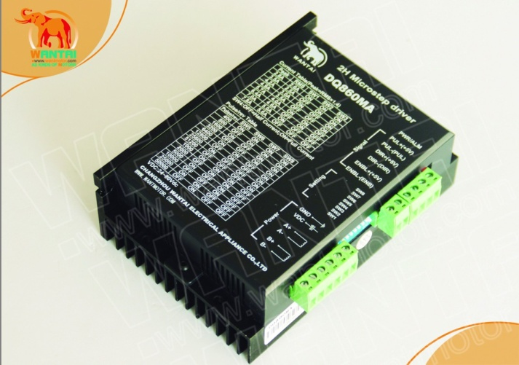
ELÉCTRICA Y ELECTRÓNICA
CONTROLADOR
Especificaciones generales del drive (WANTAI)
Voltaje Entrada | 24-80 VDC
Corriente de Entrada | < 6A
Corriente de Salida | 2.8A～7.8A
Consumo | Consumo: 80W; Seguro interno: 10A
Temperatura | Temperatura de trabajo -10 ~ 45 ℃;
Humedad | No condensación
Gases | Prohibición de gases combustibles y polvo conductor
Peso | 500 gramos
Controlador motor a pasos (WANTAI)

Slide 45
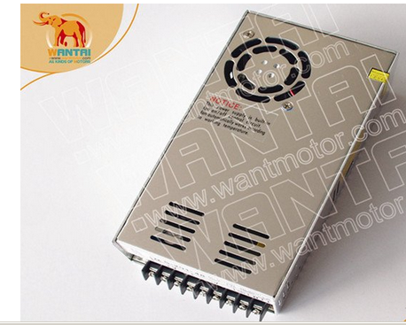
ELÉCTRICA Y ELECTRÓNICA
FUENTE
Especificaciones generales del drive (WANTAI)
Volteje Salida DC | 60 V
Tolerancia Voltaje | ± 1%
Corriente Nominal | 5.8 A
Rango de Voltaje | 90~132VAC/180-264VAC 47~63Hz; 255~370VDC
Protección de sobre voltaje | 115%-135%
Protección ante calentamiento | Temperatura ≥ 60C FAN ON ≤ 50C FAN OFF, ≤85C Salida Voltaje(24-48V)
Vibración | 10~500Hz, 2G
Dimensión | 215x115x50 mm
Fuente de voltaje (WANTAI)

Slide 46
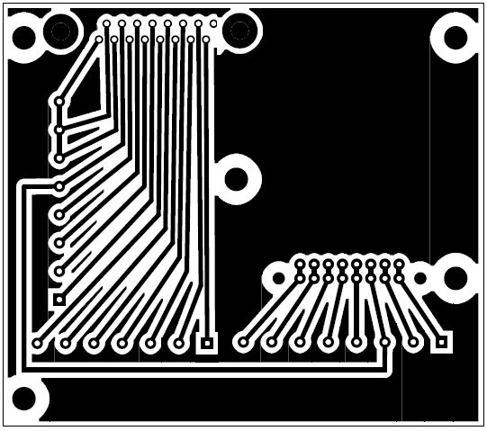
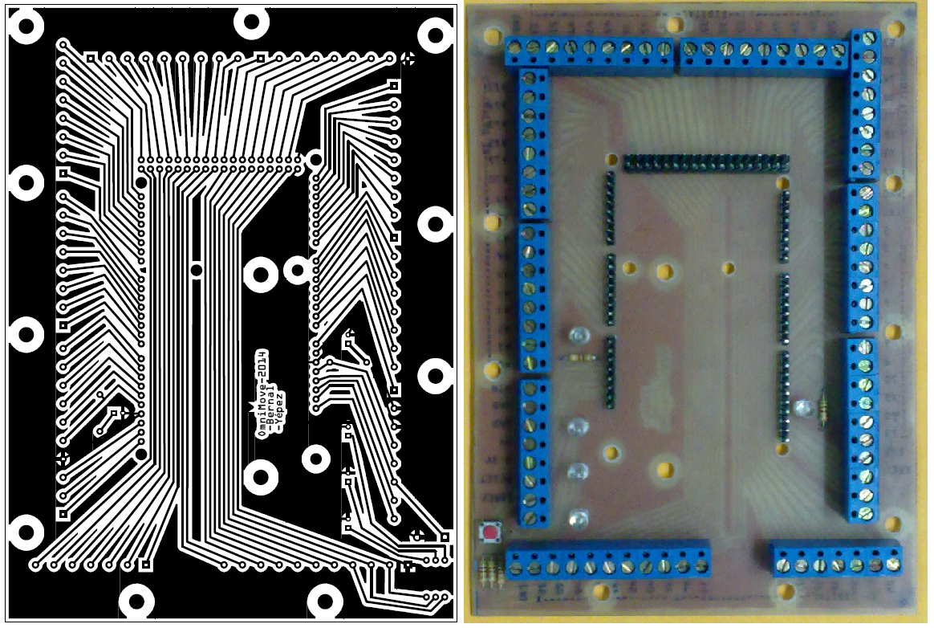
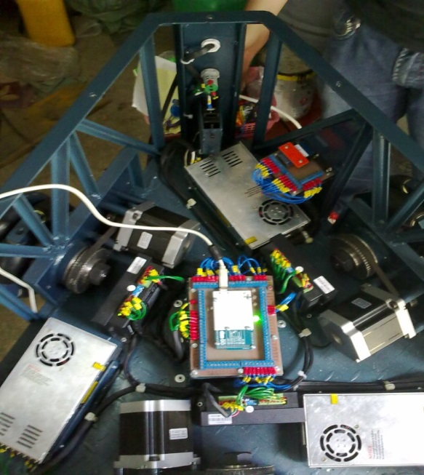
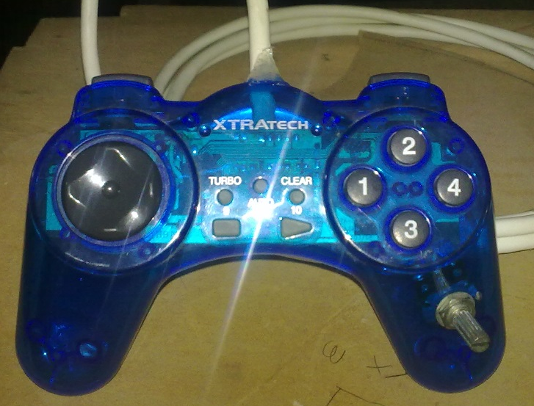
ELÉCTRICA Y ELECTRÓNICA
Tarjeta salida a borneras SD - Serial
Tarjeta salida a borneras Arduino Mega 2560
GO BACK
Cableado eléctrico de la plataforma.
Control Manual GamePad

